Slide 1
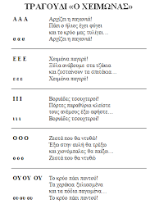

Slide 5
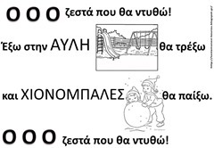

Slide 7
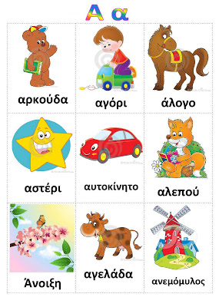

Slide 8
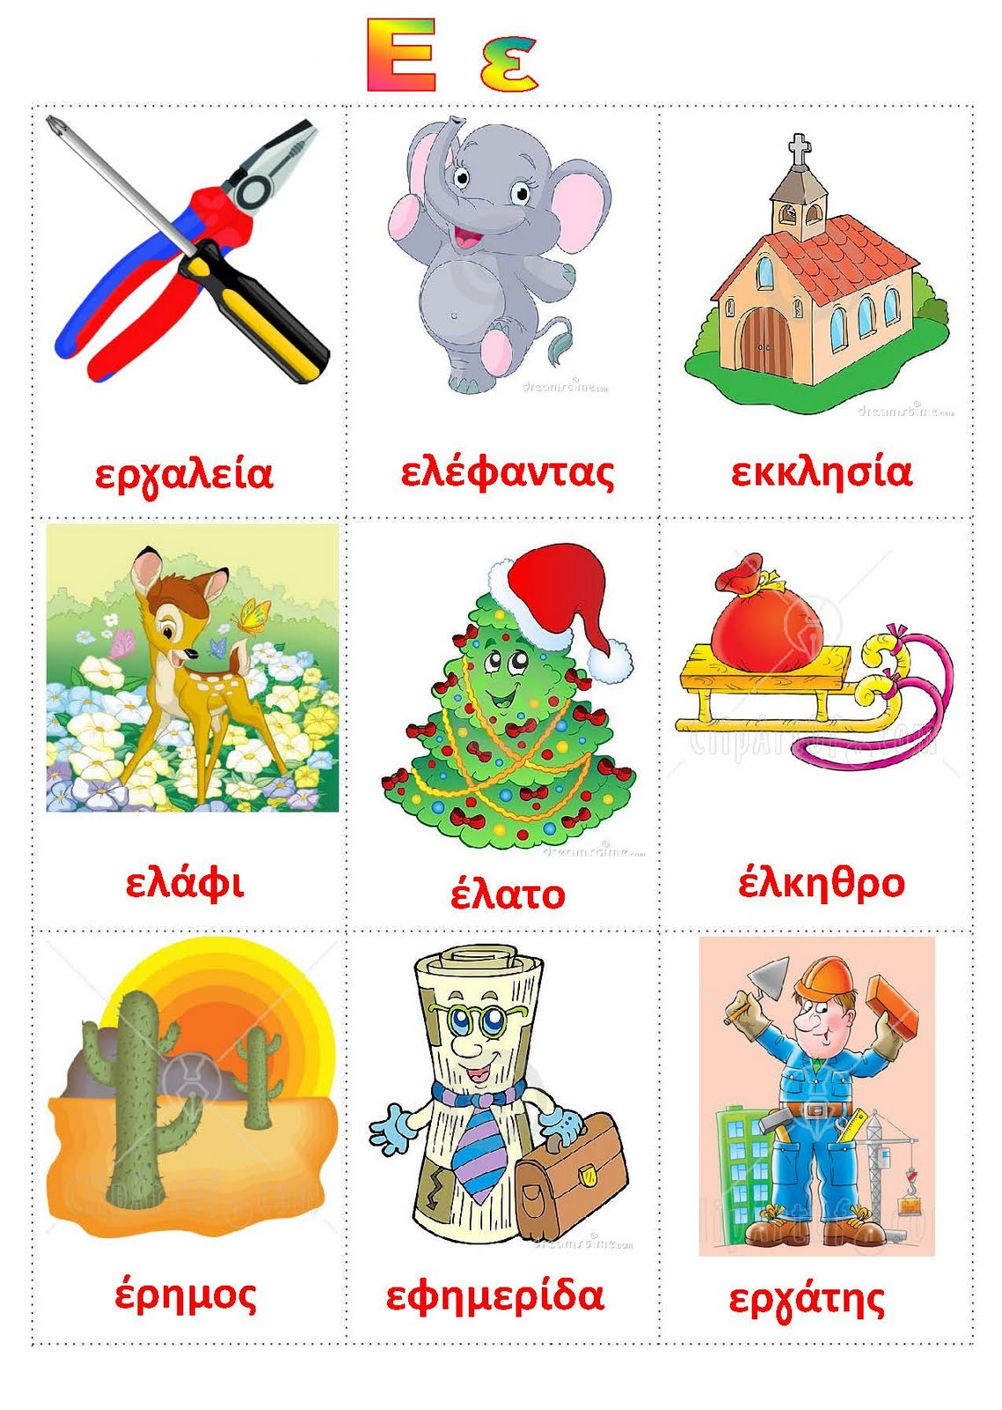

Slide 10
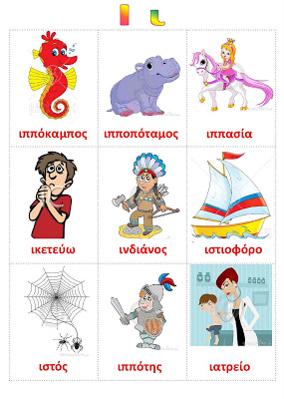

Slide 12
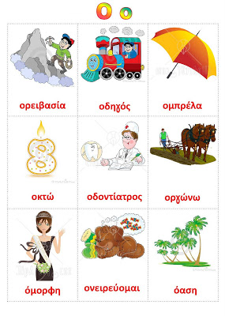

Slide 15
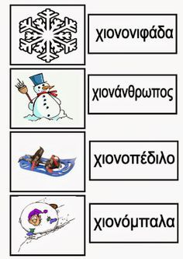

Slide 16
ΕΝΩΝΩ ΤΑ ΚΕΦΑΛΑΙΑ ΜΕ ΤΑ ΠΕΖΑ ΓΡΑΜΜΑΤΑ
Α
Ε
Ο
Η
Ι
Υ
Ω
ω
υ
α
ε
ι
ο
η

Slide 17
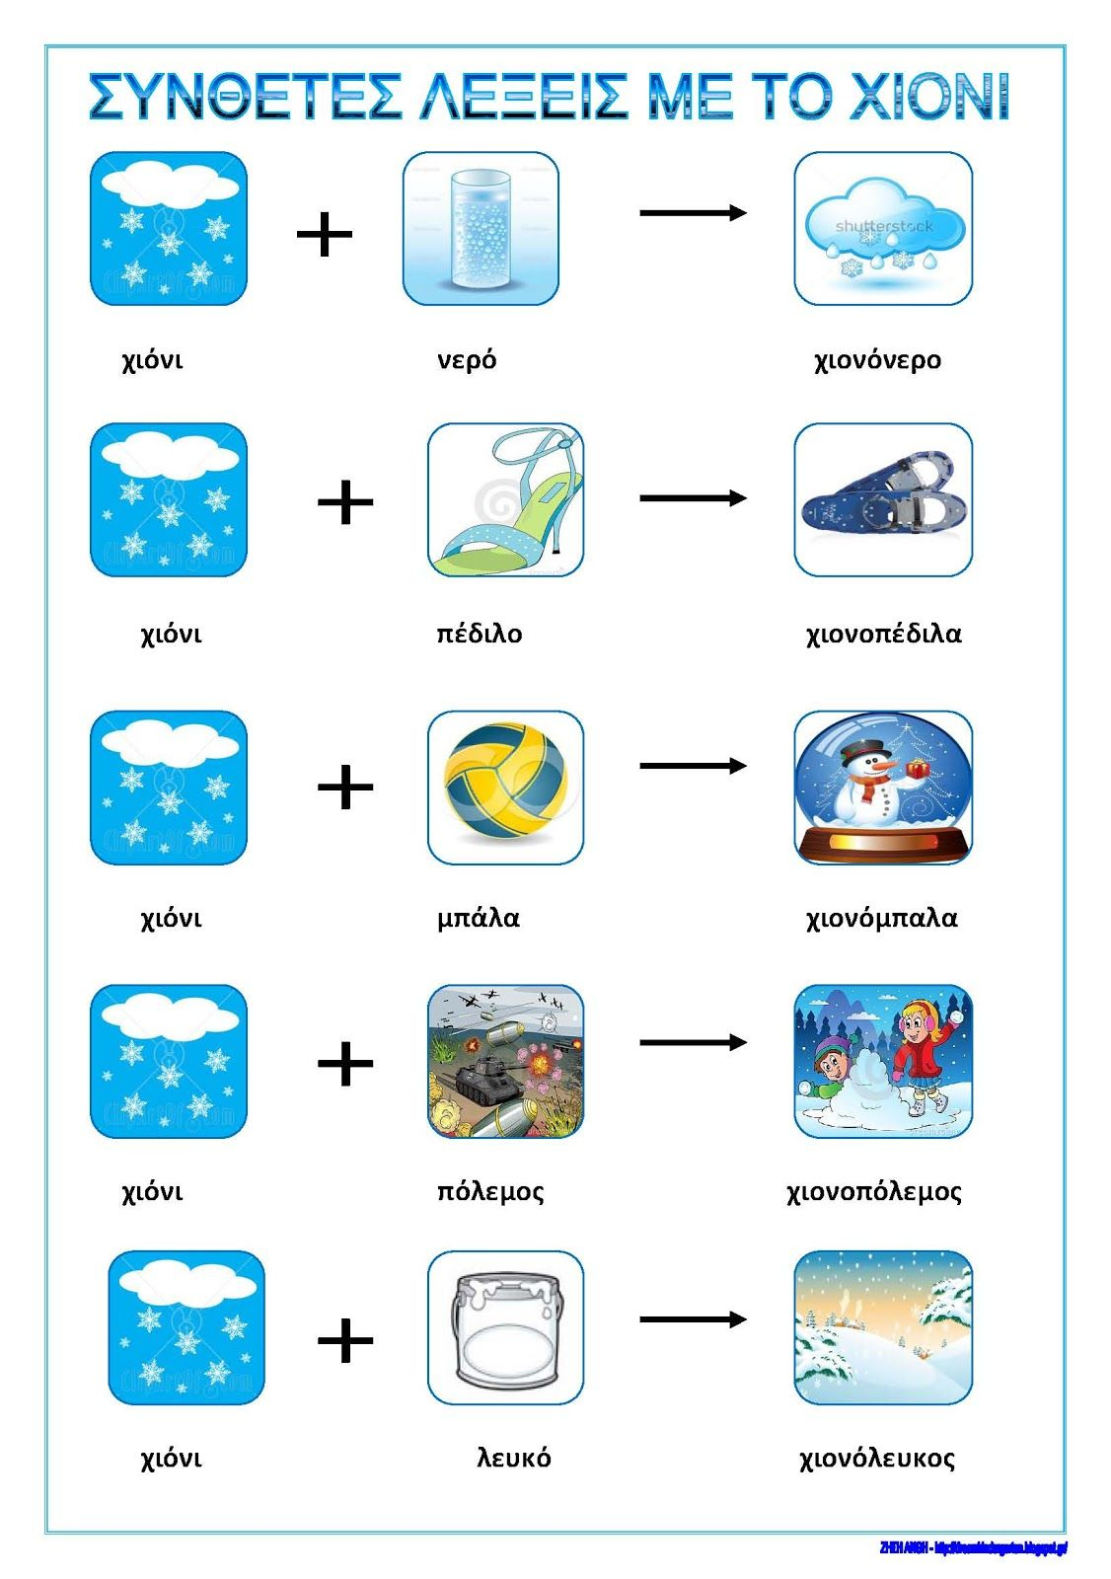

Slide 18
